Slide 1

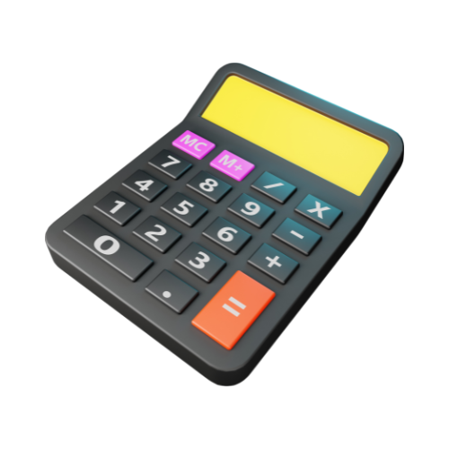
SẢN XUẤT MÁY TÍNH BỎ TÚI
BÀI GIẢNG HUẤN LUYỆN AN TOÀN LAO ĐỘNG
BẢN QUYỀN THUỘC AN TOÀN NAM VIỆT

Slide 2
Một số vụ tai nạn trong nhà máy sản xuất máy tính bỏ túi
Trong ngành công nghiệp sản xuất máy tính bỏ túi, việc duy trì môi trường làm việc an toàn luôn là mối quan tâm hàng đầu:
  Thương Tích Do Quá Trình Lắp Ráp Máy Tính
  Sự Cố Trong Quá Trình Vận Chuyển Vật Liệu Nguy Hiểm
  Nguy Cơ Tại Các Dây Chuyền Sản Xuất
  Thiếu Huấn Luyện An Toàn lao động

Slide 3
Tóm tắt bài học
1. An toàn vệ sinh lao động đối với nhân viên vận hành máy gia công để tạo bảng mạch chủ của máy tính bỏ túi với các linh kiện chính xác
2. An toàn vệ sinh lao động đối với nhân viên vận hành máy ép nhựa để sản xuất vỏ ngoài của máy tính bỏ túi
3. An toàn vệ sinh lao động đối với nhân viên lắp ráp CPU, bộ nhớ, màn hình và các linh kiện khác thành một máy tính bỏ túi hoàn chỉnh
4. An toàn vệ sinh lao động đối với nhân viên kiểm tra chất lượng máy tính bỏ túi hoàn chỉnh

Slide 4
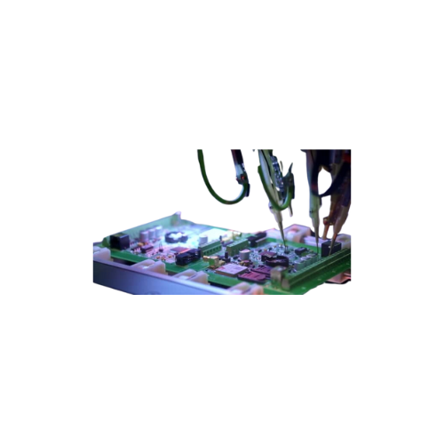
Vận hành máy gia công để tạo bảng mạch chủ của máy tính bỏ túi với các linh kiện chính xác
1. Đặc điểm công việc vận hành máy gia công để tạo bảng mạch chủ của máy tính bỏ túi với các linh kiện chính xác
Việc vận hành máy gia công để tạo bảng mạch chủ của máy tính bỏ túi (calculator) là một quy trình phức tạp đòi hỏi sự chính xác và kỹ năng chuyên sâu.
Các chuyên gia thực hiện công việc này cần phải tuân thủ các tiêu chuẩn cao về độ chính xác trong quá trình gia công linh kiện chính xác.

Slide 5
Vận hành máy gia công để tạo bảng mạch chủ của máy tính bỏ túi với các linh kiện chính xác
2. Các dạng tai nạn trong quá trình vận hành máy gia công để tạo bảng mạch chủ của máy tính bỏ túi với các linh kiện chính xác
Trong quá trình vận hành máy gia công để tạo bảng mạch chủ cho máy tính bỏ túi với các linh kiện chính xác, có những rủi ro về tai nạn cần được đối mặt.
Một số dạng tai nạn phổ biến bao gồm sự cố trong quá trình gia công, gây ảnh hưởng đến chất lượng sản phẩm và an toàn làm việc.

Slide 6
Vận hành máy gia công để tạo bảng mạch chủ của máy tính bỏ túi với các linh kiện chính xác
3. Nguyên nhân gây ra tai nạn khi vận hành máy gia công để tạo bảng mạch chủ của máy tính bỏ túi với các linh kiện chính xác
Nguyên nhân gây ra tai nạn khi vận hành máy gia công để tạo bảng mạch chủ cho máy tính bỏ túi với các linh kiện chính xác có thể bắt nguồn từ nhiều yếu tố khác nhau.
Một trong những nguyên nhân chính là sự thiếu sót trong quá trình lập trình máy gia công. Nếu thông số kỹ thuật không được đặt đúng hoặc có sai sót, có thể dẫn đến việc cắt và gia công không chính xác.

Slide 7
Vận hành máy gia công để tạo bảng mạch chủ của máy tính bỏ túi với các linh kiện chính xác
4. Biện pháp phòng tránh tai nạn khi vận hành máy gia công để tạo bảng mạch chủ của máy tính bỏ túi với các linh kiện chính xác
Để ngăn chặn tai nạn khi vận hành máy gia công để tạo bảng mạch chủ cho máy tính bỏ túi với các linh kiện chính xác, cần áp dụng một số biện pháp phòng tránh.
Đầu tiên, việc quản lý chất lượng nguyên liệu đầu vào là quan trọng. Kiểm tra kỹ lưỡng bảng mạch và linh kiện trước khi gia công có thể giảm nguy cơ lỗi sản xuất.

Slide 8
Vận hành máy gia công để tạo bảng mạch chủ của máy tính bỏ túi với các linh kiện chính xác
5. Quy định an toàn lao động khi vận hành máy gia công để tạo bảng mạch chủ của máy tính bỏ túi với các linh kiện chính xác
Quy định an toàn lao động khi vận hành máy gia công để tạo bảng mạch chủ cho máy tính bỏ túi với các linh kiện chính xác là rất quan trọng để bảo vệ sức khỏe và an toàn của nhân viên.
Trước hết, mọi nhân viên tham gia quá trình vận hành máy cần được đào tạo đầy đủ về các biện pháp an toàn và sử dụng bảo hộ cá nhân.

Slide 9
Vận hành máy gia công để tạo bảng mạch chủ của máy tính bỏ túi với các linh kiện chính xác
6. Xử lý tình huống tai nạn khẩn cấp khi vận hành máy gia công để tạo bảng mạch chủ của máy tính bỏ túi với các linh kiện chính xác
Xử lý tình huống tai nạn khẩn cấp khi vận hành máy gia công để tạo bảng mạch chủ cho máy tính bỏ túi với các linh kiện chính xác đòi hỏi sự chuẩn bị kỹ lưỡng và phản ứng nhanh chóng.
Trong trường hợp máy móc gặp sự cố, nhân viên cần ngừng máy ngay lập tức và đảm bảo an toàn cho bản thân và đồng nghiệp.

Slide 10
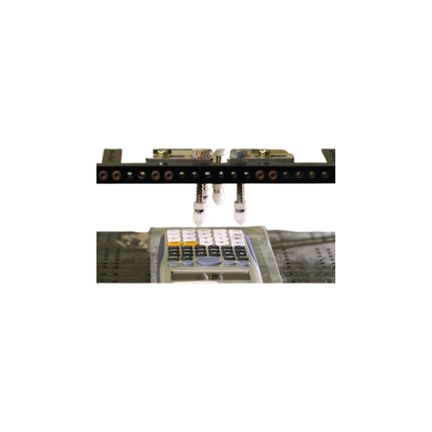
Vận hành máy ép nhựa để sản xuất vỏ ngoài của máy tính bỏ túi
1. Đặc điểm công việc vận hành máy ép nhựa để sản xuất vỏ ngoài của máy tính bỏ túi:
Quá trình vận hành máy ép nhựa để sản xuất vỏ ngoài của máy tính bỏ túi đòi hỏi sự chính xác và hiệu suất cao.
Công việc này đặc biệt đòi hỏi sự tinh tế và kiểm soát kỹ thuật để đảm bảo sản phẩm cuối cùng đạt được chất lượng cao và đáp ứng các tiêu chuẩn cụ thể.

Slide 11
Vận hành máy ép nhựa để sản xuất vỏ ngoài của máy tính bỏ túi
2. Các dạng tai nạn trong quá trình vận hành máy ép nhựa để sản xuất vỏ ngoài của máy tính bỏ túi:
Trong quá trình vận hành máy ép nhựa để sản xuất vỏ ngoài của máy tính bỏ túi, có thể xảy ra các dạng tai nạn mà nhà quản lý và người làm việc cần phải chú ý.
Những nguy cơ này có thể bao gồm sự cố kỹ thuật như mất điều khiển máy, làm hỏng khuôn ép, hoặc nguy cơ nhiễm điện.

Slide 12
Vận hành máy ép nhựa để sản xuất vỏ ngoài của máy tính bỏ túi
3. Nguyên nhân gây ra tai nạn khi vận hành máy ép nhựa để sản xuất vỏ ngoài của máy tính bỏ túi
Tai nạn khi vận hành máy ép nhựa để sản xuất vỏ ngoài của máy tính bỏ túi có thể xuất phát từ nhiều nguyên nhân khác nhau.
Một trong những nguyên nhân chính là sự thiếu hiểu biết hoặc đào tạo không đầy đủ của người làm việc về quá trình vận hành máy và các biện pháp an toàn.

Slide 13
Vận hành máy ép nhựa để sản xuất vỏ ngoài của máy tính bỏ túi
4. Biện pháp phòng tránh tai nạn khi vận hành máy ép nhựa để sản xuất vỏ ngoài của máy tính bỏ túi:
Để đảm bảo an toàn trong quá trình vận hành máy ép nhựa sản xuất vỏ ngoài của máy tính bỏ túi, có những biện pháp phòng tránh quan trọng cần được thực hiện.
Trước hết, việc cung cấp đào tạo chặt chẽ cho nhân viên về cách vận hành máy, các biện pháp an toàn, và xử lý tình huống khẩn cấp là quan trọng.

Slide 14
Vận hành máy ép nhựa để sản xuất vỏ ngoài của máy tính bỏ túi
5. Quy định an toàn lao động khi vận hành máy ép nhựa để sản xuất vỏ ngoài của máy tính bỏ túi:
Quy định an toàn lao động khi vận hành máy ép nhựa để sản xuất vỏ ngoài của máy tính bỏ túi đóng vai trò quan trọng trong bảo vệ nhân viên và duy trì môi trường làm việc an toàn.
Tất cả nhân viên tham gia vào quá trình vận hành máy cần được đào tạo đầy đủ về các nguy cơ potenital và các biện pháp an toàn cụ thể áp dụng trong quá trình làm việc.

Slide 15
Vận hành máy ép nhựa để sản xuất vỏ ngoài của máy tính bỏ túi
6. Xử lý tình huống tai nạn khẩn cấp khi vận hành máy ép nhựa để sản xuất vỏ ngoài của máy tính bỏ túi:
Xử lý tình huống tai nạn khẩn cấp khi vận hành máy ép nhựa để sản xuất vỏ ngoài của máy tính bỏ túi đòi hỏi sự nhanh nhẹn và tuân thủ quy trình an toàn.
Người làm việc cần được đào tạo để nhận biết và ứng phó với các tình huống nguy hiểm ngay lập tức.

Slide 16
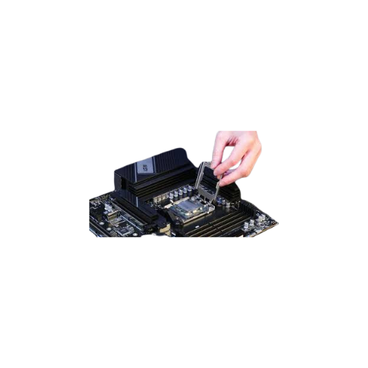
Lắp ráp CPU, bộ nhớ, màn hình và các linh kiện khác thành một máy tính bỏ túi hoàn chỉnh
1. Đặc điểm công việc lắp ráp CPU, bộ nhớ, màn hình và các linh kiện khác thành một máy tính bỏ túi hoàn chỉnh
Quá trình lắp ráp máy tính bỏ túi đòi hỏi sự chính xác và kỹ thuật cao từ người thợ. Đầu tiên, họ bắt đầu với CPU, trái tim của máy, được đặt trên bo mạch chủ.
Sự kết hợp chính xác của các chân và quy trình hàn chính là chìa khóa để đảm bảo hiệu suất ổn định. Bộ nhớ RAM được cài đặt kỹ lưỡng để đảm bảo tốc độ xử lý dữ liệu mượt mà.

Slide 17
Lắp ráp CPU, bộ nhớ, màn hình và các linh kiện khác thành một máy tính bỏ túi hoàn chỉnh
2. Các dạng tai nạn trong quá trình lắp ráp CPU, bộ nhớ, màn hình và các linh kiện khác thành một máy tính bỏ túi hoàn chỉnh
Trong quá trình lắp ráp máy tính bỏ túi, tai nạn có thể xảy ra và ảnh hưởng đến chất lượng cuối cùng của sản phẩm.
Một trong những rủi ro phổ biến là hỏng hóc CPU, nơi sự thiếu cẩn trọng khi cắm hoặc lắp đặt có thể gây ra sự nằm chệch hoặc chập chờn, ảnh hưởng đến hiệu suất.

Slide 18
Lắp ráp CPU, bộ nhớ, màn hình và các linh kiện khác thành một máy tính bỏ túi hoàn chỉnh
3. Nguyên nhân gây ra tai nạn khi lắp ráp CPU, bộ nhớ, màn hình và các linh kiện khác thành một máy tính bỏ túi hoàn chỉnh
Có một số nguyên nhân gây ra tai nạn trong quá trình lắp ráp máy tính bỏ túi. Thứ nhất, sự thiếu hiểu biết về cấu trúc và cách hoạt động của CPU có thể dẫn đến cài đặt không đúng, gây ra lỗi chạy hệ thống và ảnh hưởng đến hiệu suất tổng thể của máy.
Nguyên nhân thứ hai là sự thiếu cẩn trọng khi xử lý bộ nhớ. Việc sử dụng bộ nhớ không tương thích hoặc không đúng loại có thể dẫn đến sự không ổn định, gây ra crash hệ thống và mất dữ liệu quan trọng.

Slide 19
Lắp ráp CPU, bộ nhớ, màn hình và các linh kiện khác thành một máy tính bỏ túi hoàn chỉnh
4. Biện pháp phòng tránh tai nạn khi lắp ráp CPU, bộ nhớ, màn hình và các linh kiện khác thành một máy tính bỏ túi hoàn chỉnh
Để tránh tai nạn trong quá trình lắp ráp máy tính bỏ túi, cần thực hiện một số biện pháp phòng tránh.
Thứ nhất, việc đảm bảo hiểu rõ về từng linh kiện và cách chúng tương tác là quan trọng. Sự hiểu biết sâu sắc giúp tránh những lỗi nhỏ như cắm CPU sai cổng hoặc sử dụng bộ nhớ không tương thích.

Slide 20
Lắp ráp CPU, bộ nhớ, màn hình và các linh kiện khác thành một máy tính bỏ túi hoàn chỉnh
5. Quy định an toàn lao động khi lắp ráp CPU, bộ nhớ, màn hình và các linh kiện khác thành một máy tính bỏ túi hoàn chỉnh
Quy định an toàn lao động khi lắp ráp máy tính bỏ túi đóng vai trò quan trọng trong bảo đảm sức khỏe và an toàn cho người thợ.
Đầu tiên, việc đeo đủ trang bị bảo hộ cá nhân là bắt buộc, bao gồm kính bảo hộ, mũ bảo hiểm, và găng tay, nhằm bảo vệ khỏi vật dụng sắc nhọn và chất lỏng.

Slide 21
Lắp ráp CPU, bộ nhớ, màn hình và các linh kiện khác thành một máy tính bỏ túi hoàn chỉnh
6. Xử lý tình huống tai nạn khẩn cấp khi lắp ráp CPU, bộ nhớ, màn hình và các linh kiện khác thành một máy tính bỏ túi hoàn chỉnh
Trong trường hợp xảy ra tai nạn khẩn cấp khi lắp ráp máy tính bỏ túi, quá trình xử lý tình huống đòi hỏi sự nhanh nhạy và kỹ năng lãnh đạo.
Đầu tiên và quan trọng nhất, người quản lý cần ngay lập tức báo cáo sự cố và thông báo cho toàn bộ đội ngũ làm việc. Việc này giúp tạo ra sự nhận thức chung và chuẩn bị tinh thần.

Slide 22
Kiểm tra chất lượng máy tính bỏ túi hoàn chỉnh
1. Đặc điểm công việc kiểm tra chất lượng máy tính bỏ túi hoàn chỉnh:
Đầu tiên, chúng ta chú trọng vào hiệu suất toán học và logic của máy tính. Việc này bao gồm việc kiểm tra tính chính xác của các phép toán cơ bản, khả năng xử lý dữ liệu và đáp ứng nhanh chóng đối với các lệnh đầu vào. Mục tiêu là đảm bảo rằng máy tính có thể thực hiện các nhiệm vụ toán học một cách chính xác và hiệu quả.
Thứ hai, chúng ta quan tâm đến độ bền và chất lượng vật liệu xây dựng. Việc kiểm tra cứng cáp của bàn phím, màn hình hiển thị, và các phần khác của máy tính là quan trọng để đảm bảo rằng sản phẩm có thể chịu được sự sử dụng hàng ngày mà không gặp vấn đề.

Slide 23
Kiểm tra chất lượng máy tính bỏ túi hoàn chỉnh
2. Các dạng tai nạn trong quá trình kiểm tra chất lượng máy tính bỏ túi hoàn chỉnh:
Trong quá trình kiểm tra chất lượng máy tính bỏ túi, có nhiều loại tai nạn có thể xảy ra, ảnh hưởng đến quá trình sản xuất và chất lượng cuối cùng của sản phẩm.
Một trong những rủi ro chính là tai nạn về phần mềm, khi các lỗi trong hệ điều hành hoặc ứng dụng có thể dẫn đến hiện tượng mất dữ liệu hoặc không đáp ứng.

Slide 24
Kiểm tra chất lượng máy tính bỏ túi hoàn chỉnh
3. Nguyên nhân gây ra tai nạn khi kiểm tra chất lượng máy tính bỏ túi hoàn chỉnh:
Có nhiều nguyên nhân gây ra tai nạn trong quá trình kiểm tra chất lượng máy tính bỏ túi, ảnh hưởng đến quá trình sản xuất và chất lượng cuối cùng của sản phẩm.
Một trong những nguyên nhân chính là sự thiếu sót trong quá trình thiết kế và phát triển. Nếu không có một kế hoạch thiết kế cẩn thận, có thể xuất hiện lỗ hổng về tính năng hoặc không tương thích giữa các thành phần.

Slide 25
Kiểm tra chất lượng máy tính bỏ túi hoàn chỉnh
4. Biện pháp phòng tránh tai nạn khi kiểm tra chất lượng máy tính bỏ túi hoàn chỉnh:
Để phòng tránh tai nạn khi kiểm tra chất lượng máy tính bỏ túi, cần thiết lập một quy trình kiểm soát chất lượng chặt chẽ và áp dụng các biện pháp phòng ngừa hiệu quả. Đầu tiên, đảm bảo rằng quy trình thiết kế và phát triển được thực hiện một cách cẩn thận, với sự đồng thuận giữa các bộ phận liên quan.
Trong quá trình sản xuất, tăng cường kiểm soát chất lượng và đào tạo nhân viên về quy trình là quan trọng. Điều này bao gồm việc sử dụng công nghệ hiện đại để theo dõi và đánh giá chất lượng từng bước, giảm thiểu rủi ro lỗi trong quá trình lắp ráp.

Slide 26
Kiểm tra chất lượng máy tính bỏ túi hoàn chỉnh
5. Quy định an toàn lao động khi kiểm tra chất lượng máy tính bỏ túi hoàn chỉnh:
Quy định an toàn lao động khi kiểm tra chất lượng máy tính bỏ túi đóng vai trò quan trọng trong bảo vệ sức khỏe và an toàn của nhân viên tham gia quá trình sản xuất.
Đầu tiên, việc cung cấp trang thiết bị bảo hộ cá nhân là điều quan trọng để giảm thiểu rủi ro. Nhân viên cần được trang bị kính bảo hộ, mũ an toàn, và các trang thiết bị khác phù hợp với công việc của họ.

Slide 27
Kiểm tra chất lượng máy tính bỏ túi hoàn chỉnh
6. Xử lý tình huống tai nạn khẩn cấp khi kiểm tra chất lượng máy tính bỏ túi hoàn chỉnh:
Xử lý tình huống tai nạn khẩn cấp là một khía cạnh quan trọng trong quá trình kiểm tra chất lượng máy tính bỏ túi. Đầu tiên và quan trọng nhất, cần thiết lập kế hoạch ứng phó với các tình huống khẩn cấp trước khi bắt đầu công việc.
Mọi nhân viên tham gia quá trình kiểm tra cần được đào tạo về cách đối phó với các tình huống nguy hiểm và biết cách sử dụng các thiết bị an toàn.

Slide 28
Cảm ơn các bạn đã theo dõi
Mọi thắc mắc về bài giảng xin liên hệ với chúng tôi theo thông tin bên dưới:
CÔNG TY TNHH HUẤN LUYỆN AN TOÀN VÀ QUAN TRẮC MÔI TRƯỜNG NAM VIỆT (AN TOÀN NAM VIỆT)
Địa chỉ: Lầu 2, số 655 Đường Điện Biên Phủ, Phường 25, Quận Bình Thạnh, Thành phố Hồ Chí Minh, Việt Nam
Hotline 0908.111.791
Website https://antoannamviet.com/
Email: Lienhe@antoannamviet.com

